Slide 1






Hacking.com
프로젝트 개요
데이터베이스
UML
상세설명
시연
이용 후기

Slide 2
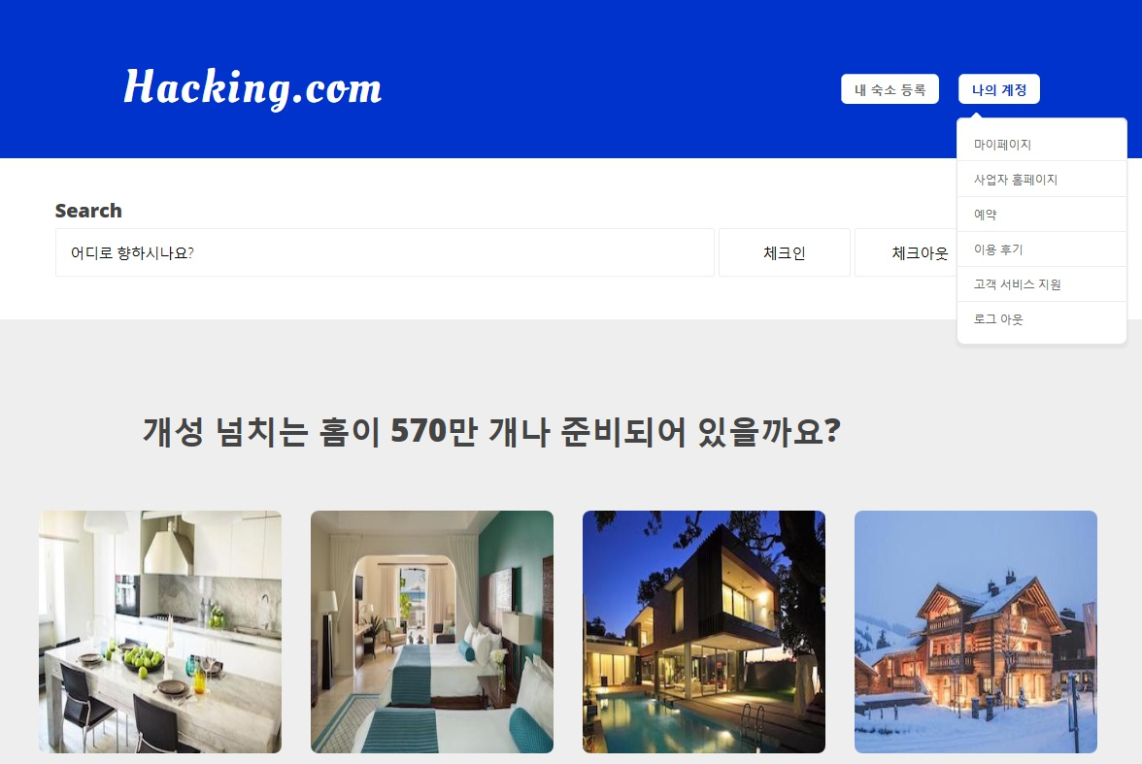
Hacking.com
프로젝트 개요
데이터베이스
UML
상세설명
시연

Slide 3
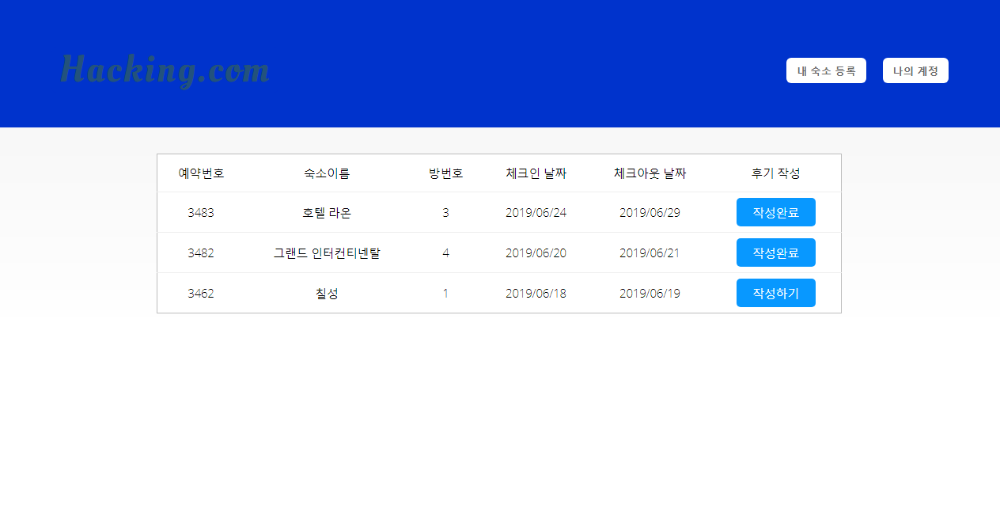
Hacking.com
프로젝트 개요
데이터베이스
UML
상세설명
시연

Slide 4
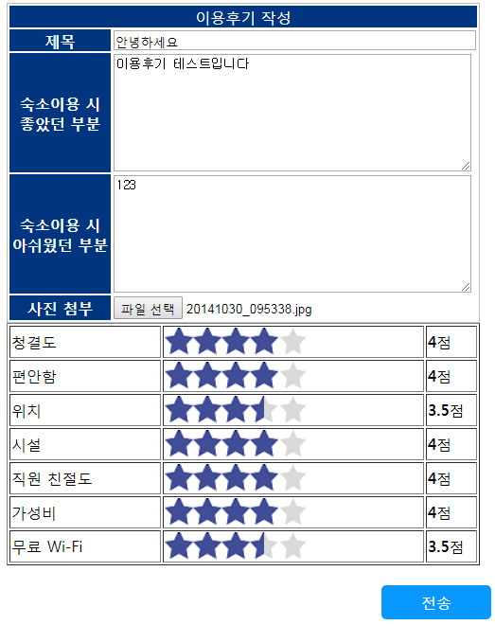
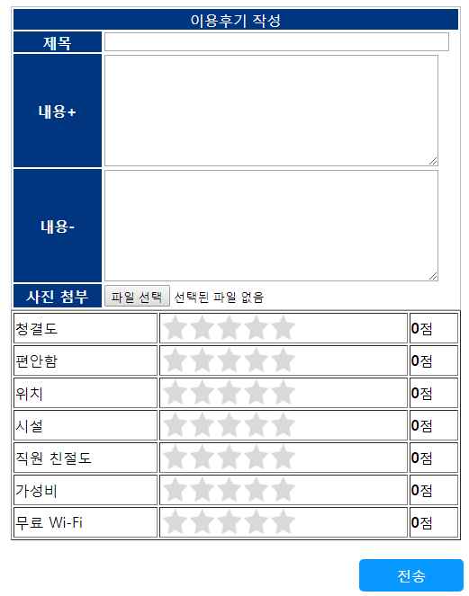
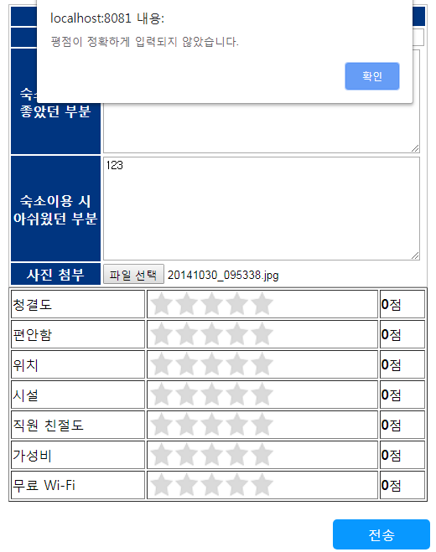

Hacking.com
프로젝트 개요
데이터베이스
UML
상세설명
시연

Slide 5
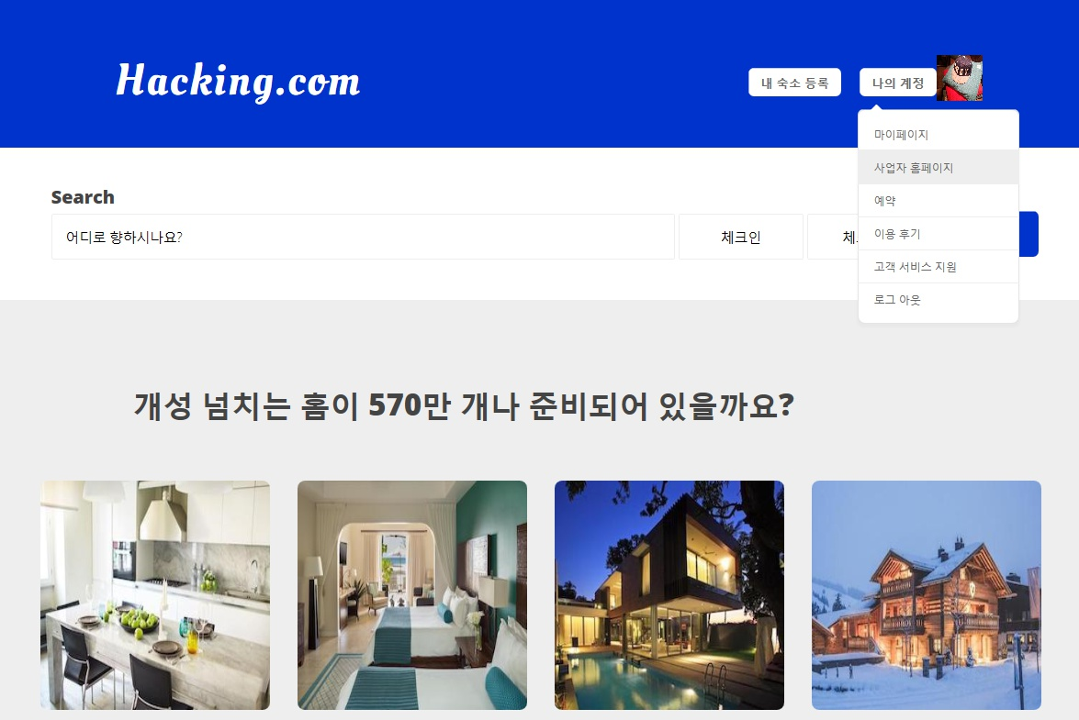
Hacking.com
프로젝트 개요
데이터베이스
UML
상세설명
시연

Slide 6
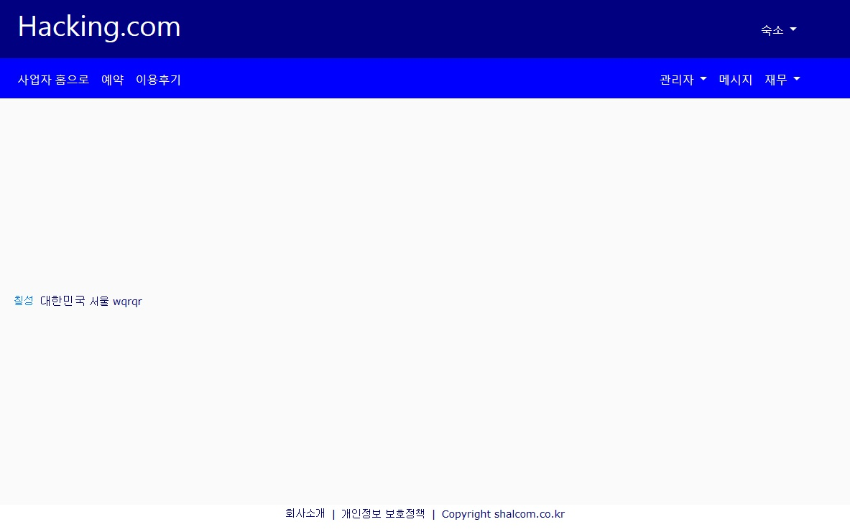
Hacking.com
프로젝트 개요
데이터베이스
UML
상세설명
시연

Slide 7
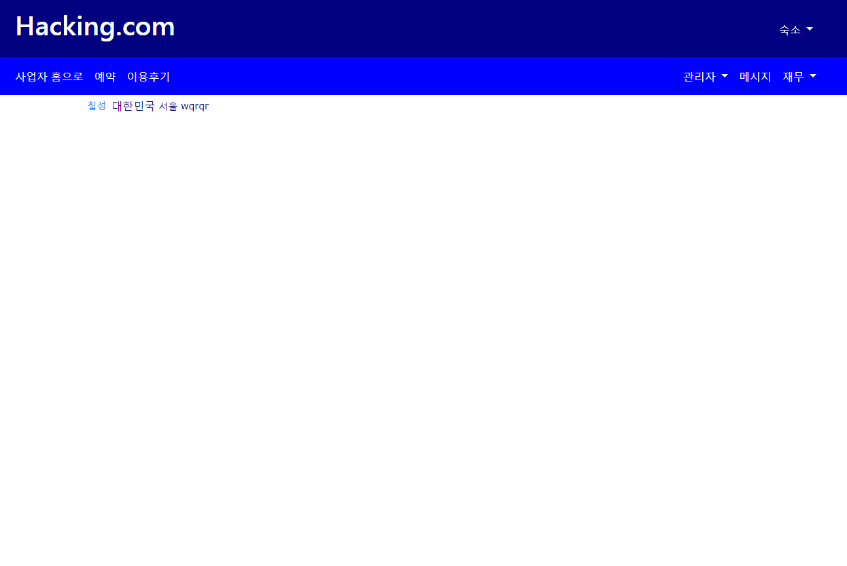
Hacking.com
프로젝트 개요
데이터베이스
UML
상세설명
시연

Slide 8
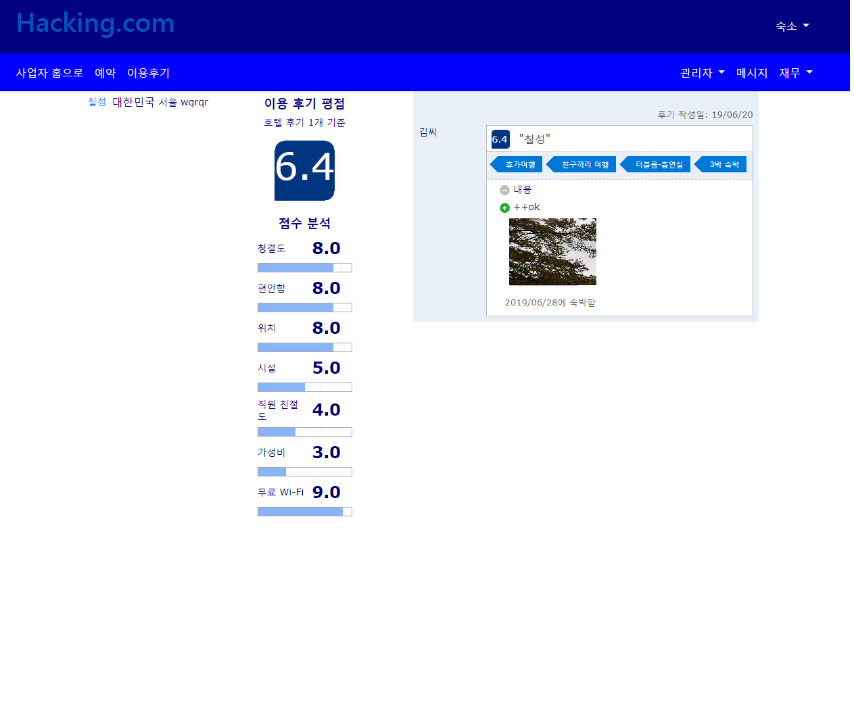
Hacking.com
프로젝트 개요
데이터베이스
UML
상세설명
시연

Slide 9
Hacking.com
프로젝트 개요
데이터베이스
UML
상세설명
시연
고객 서비스 지원

Slide 10

Hacking.com
프로젝트 개요
데이터베이스
UML
상세설명
시연

Slide 11
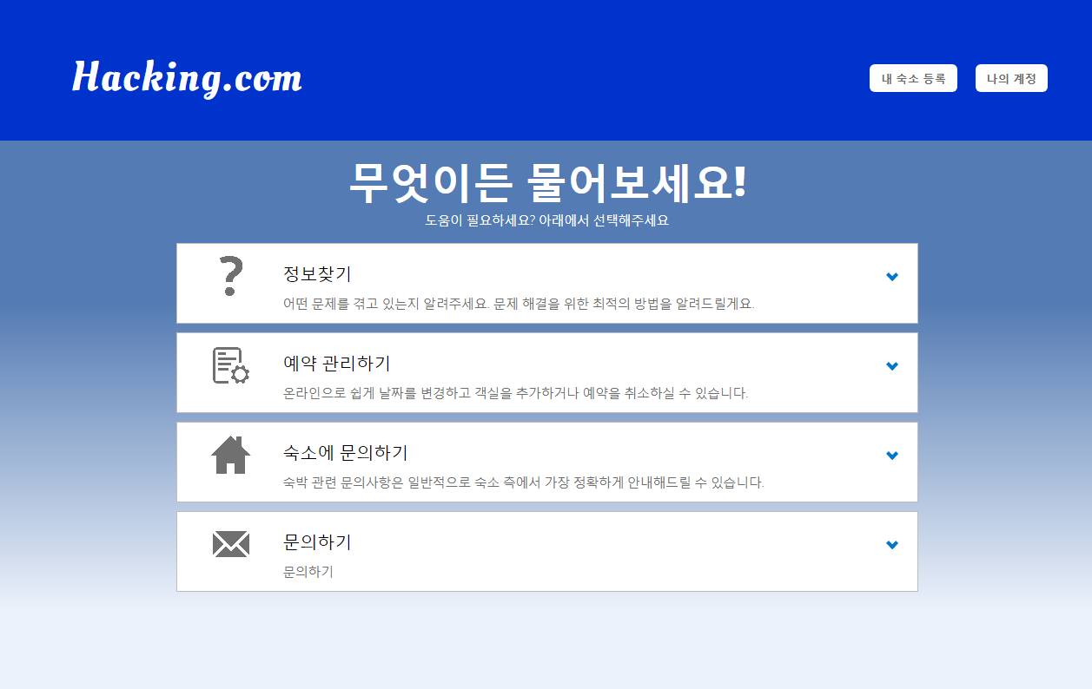
Hacking.com
프로젝트 개요
데이터베이스
UML
상세설명
시연

Slide 12
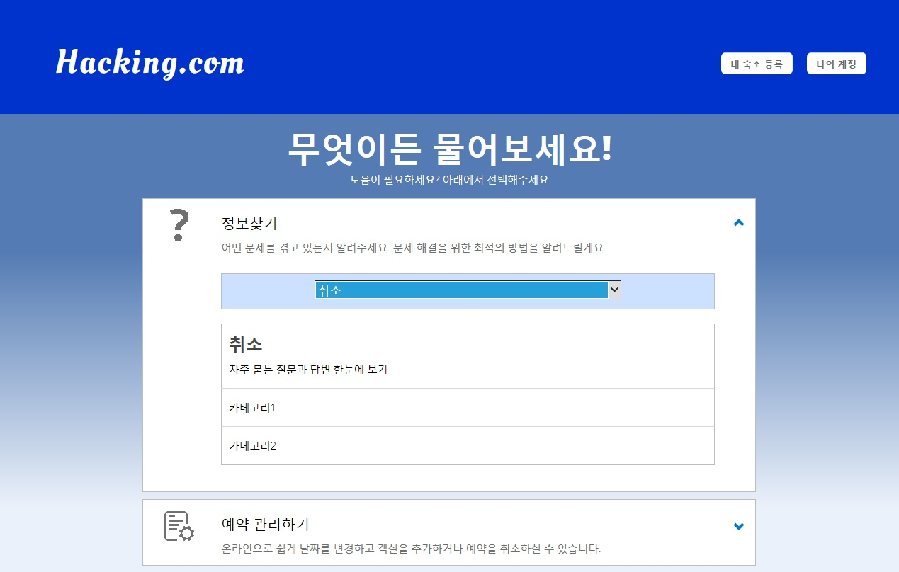
Hacking.com
프로젝트 개요
데이터베이스
UML
상세설명
시연

Slide 13
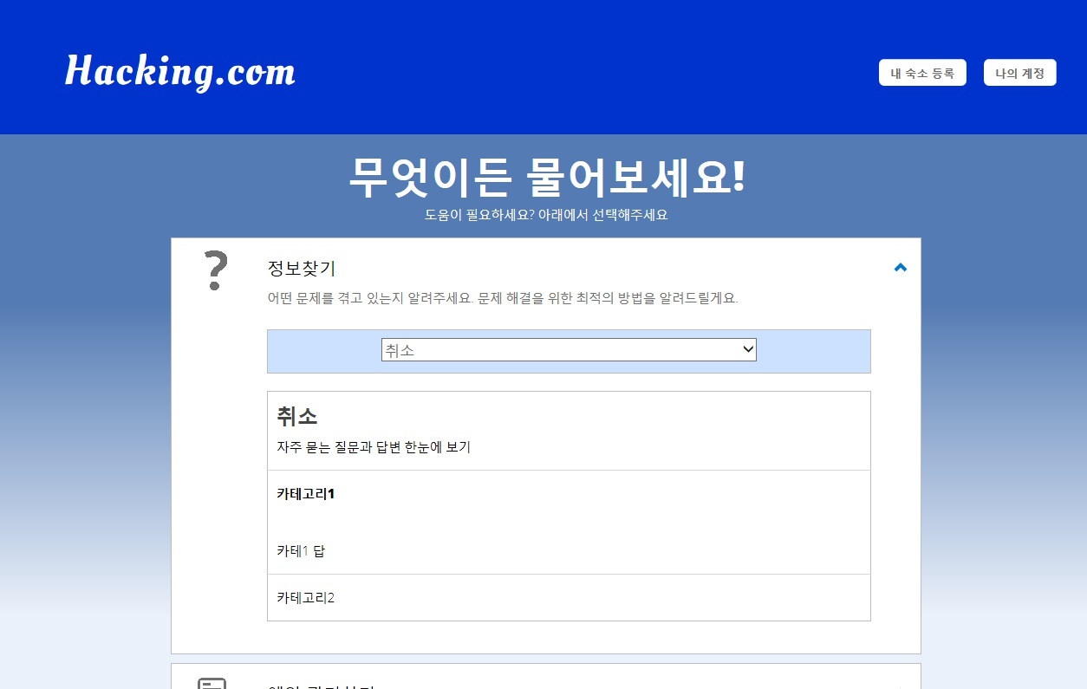
Hacking.com
프로젝트 개요
데이터베이스
UML
상세설명
시연

Slide 14
Hacking.com
프로젝트 개요
데이터베이스
UML
상세설명
시연

Slide 15
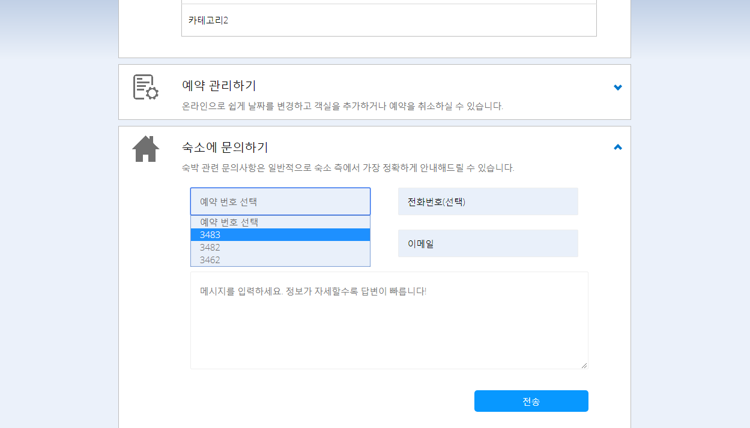
Hacking.com
프로젝트 개요
데이터베이스
UML
상세설명
시연

Slide 16
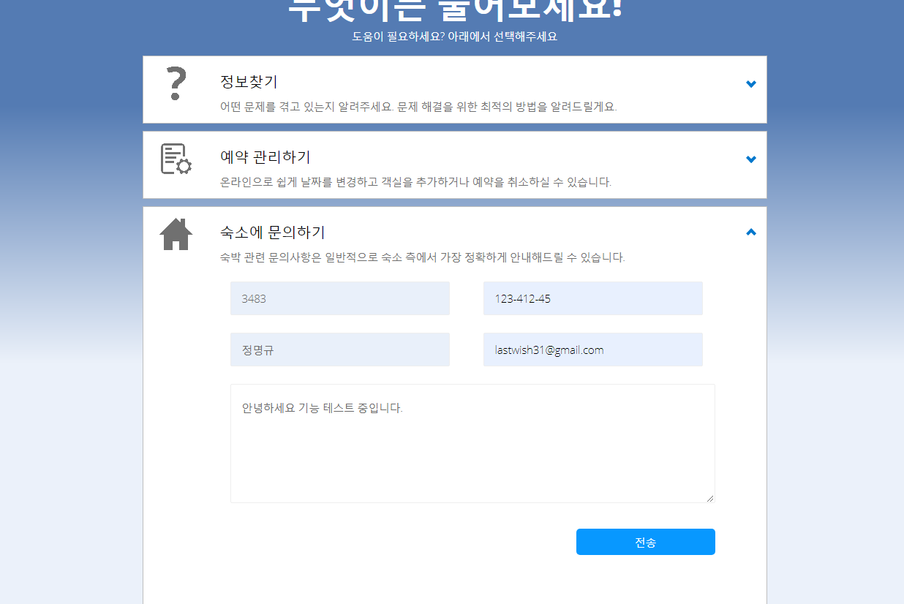
Hacking.com
프로젝트 개요
데이터베이스
UML
상세설명
시연

Slide 17
Hacking.com
프로젝트 개요
데이터베이스
UML
상세설명
시연

Slide 18
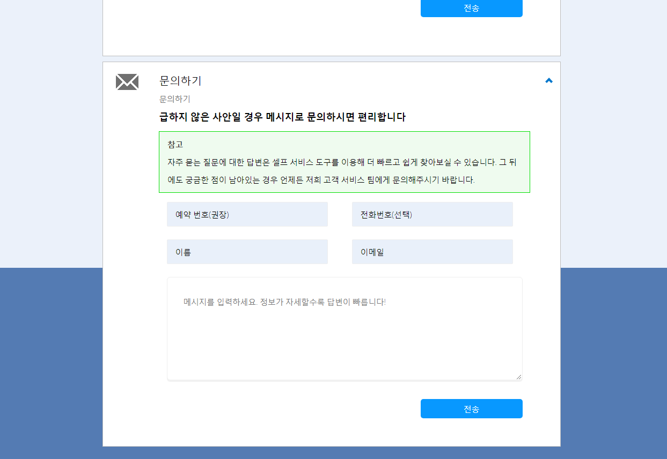
Hacking.com
프로젝트 개요
데이터베이스
UML
상세설명
시연

Slide 19

Hacking.com
프로젝트 개요
데이터베이스
UML
상세설명
시연

Slide 20
Hacking.com
프로젝트 개요
데이터베이스
UML
상세설명
시연

Slide 21
Hacking.com
프로젝트 개요
데이터베이스
UML
상세설명
시연

Slide 22
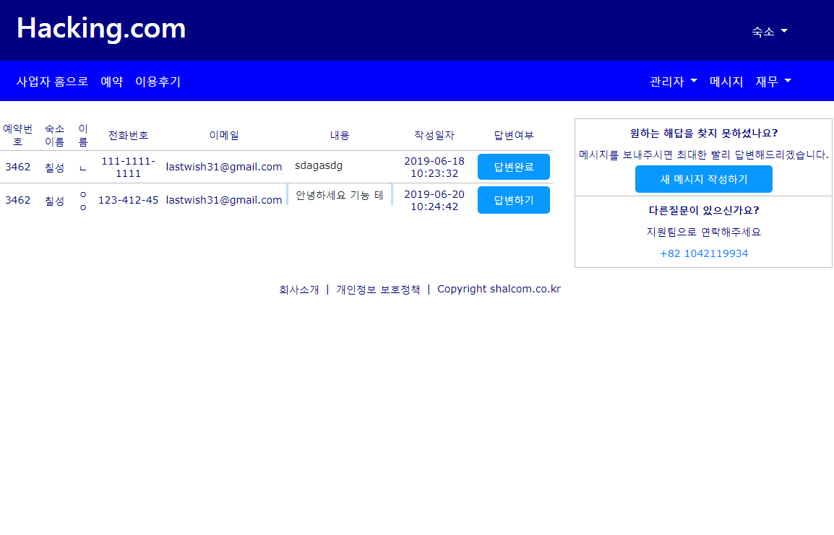
Hacking.com
프로젝트 개요
데이터베이스
UML
상세설명
시연

Slide 23
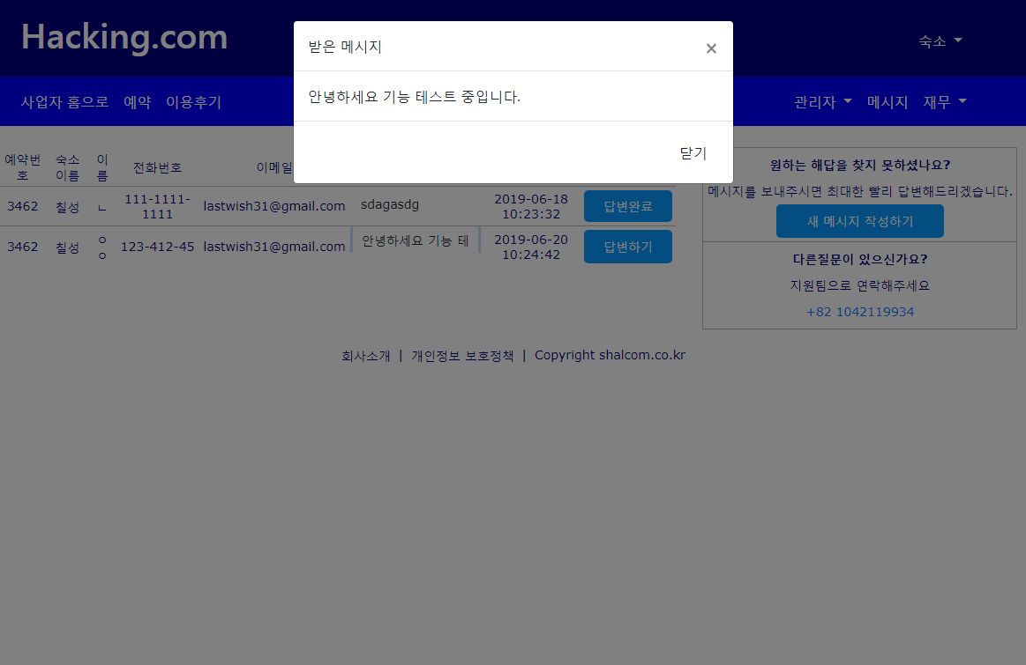
Hacking.com
프로젝트 개요
데이터베이스
UML
상세설명
시연

Slide 24
Hacking.com
프로젝트 개요
데이터베이스
UML
상세설명
시연

Slide 25
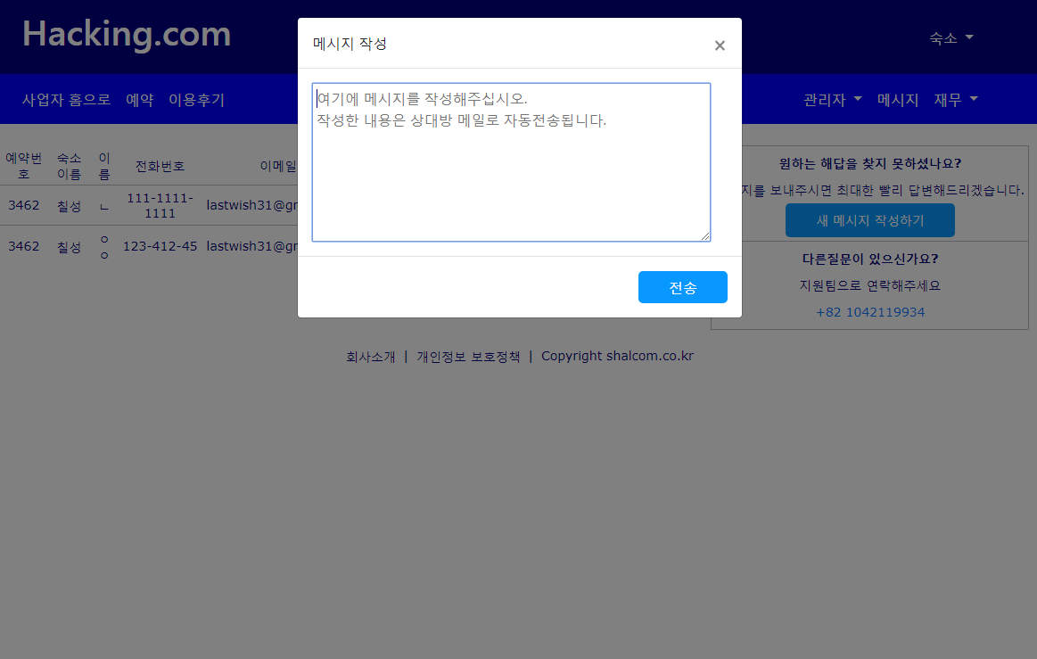
Hacking.com
프로젝트 개요
데이터베이스
UML
상세설명
시연

Slide 26
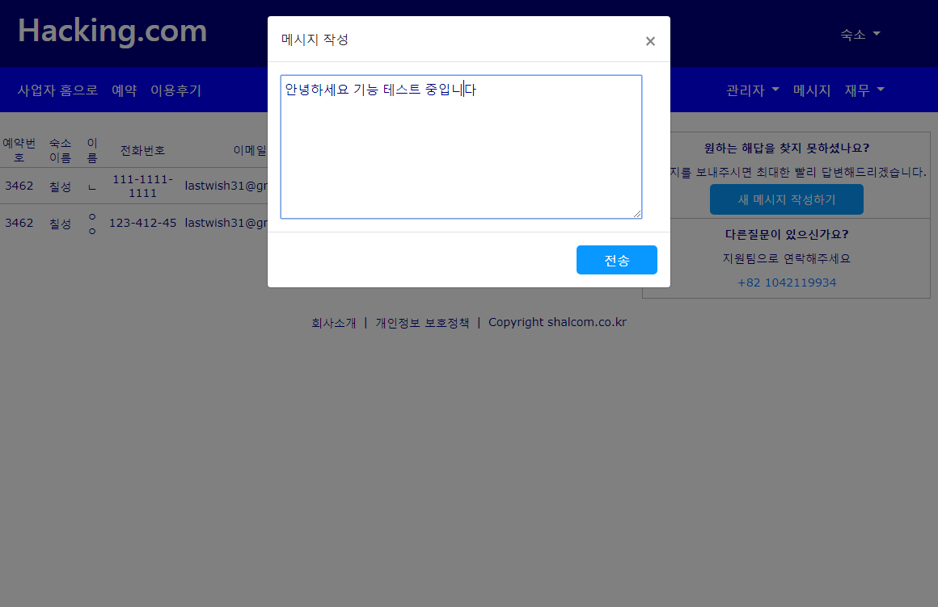
Hacking.com
프로젝트 개요
데이터베이스
UML
상세설명
시연

Slide 27
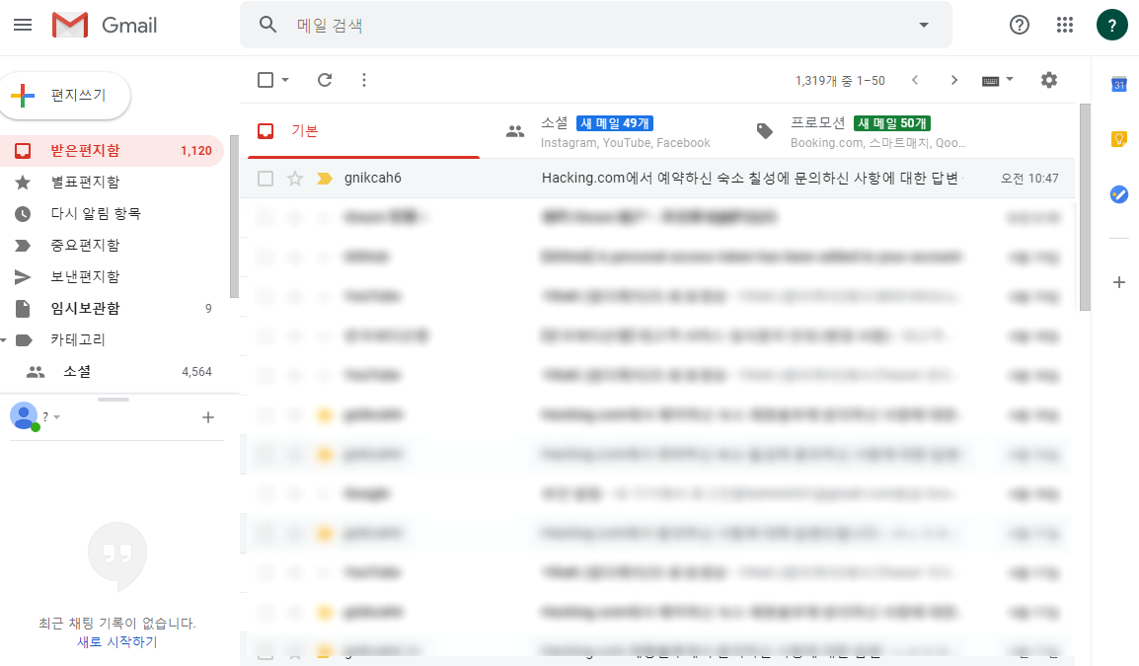
Hacking.com
프로젝트 개요
데이터베이스
UML
상세설명
시연

Slide 28
Hacking.com
프로젝트 개요
데이터베이스
UML
상세설명
시연

Slide 29
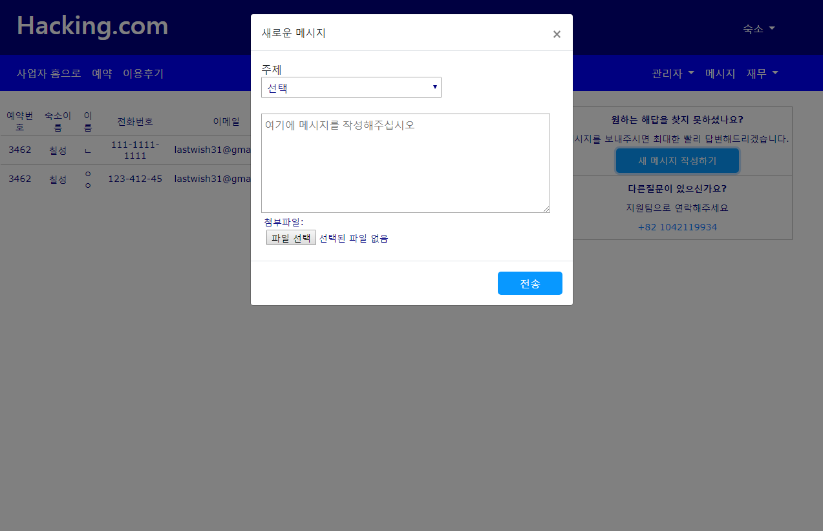
Hacking.com
프로젝트 개요
데이터베이스
UML
상세설명
시연

Slide 30
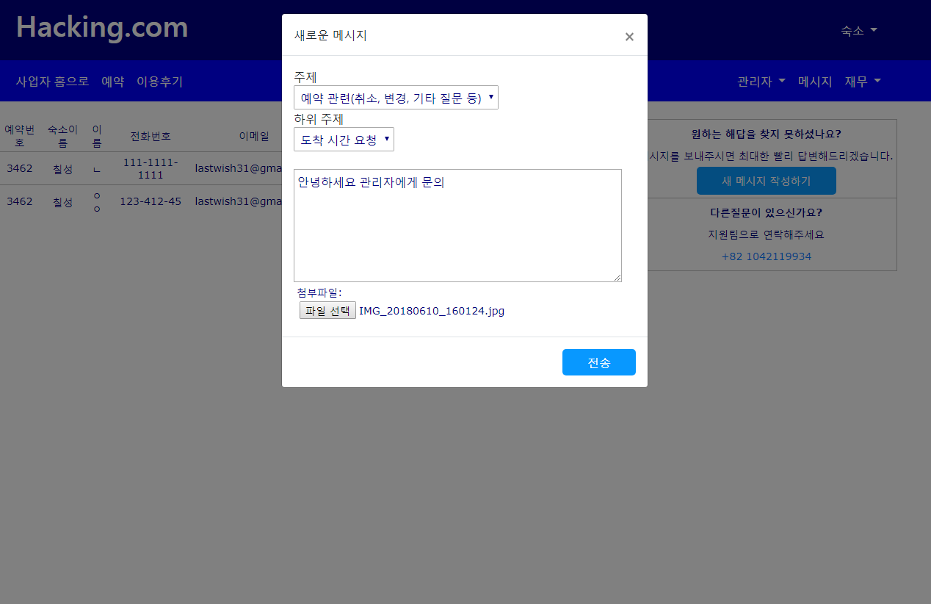
Hacking.com
프로젝트 개요
데이터베이스
UML
상세설명
시연

Slide 31
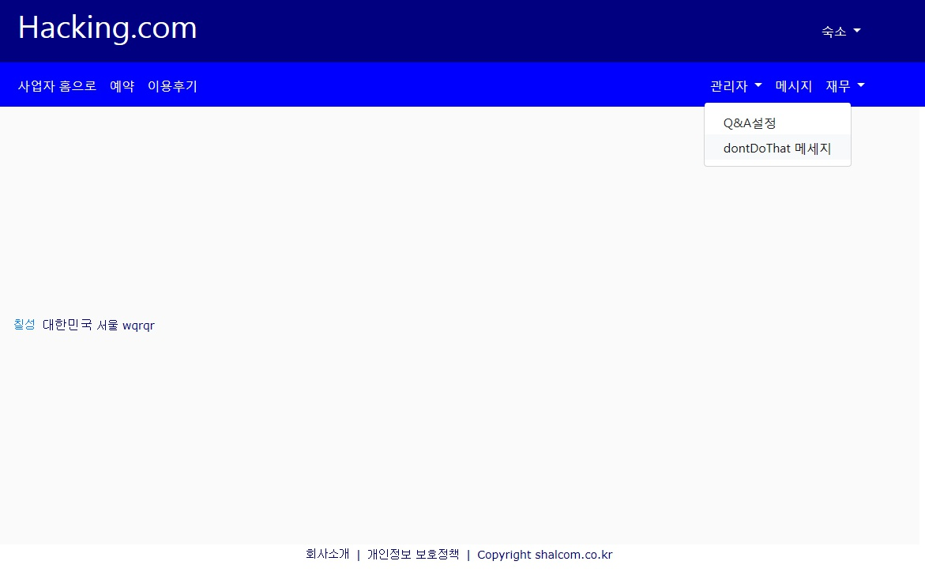
Hacking.com
프로젝트 개요
데이터베이스
UML
상세설명
시연

Slide 32
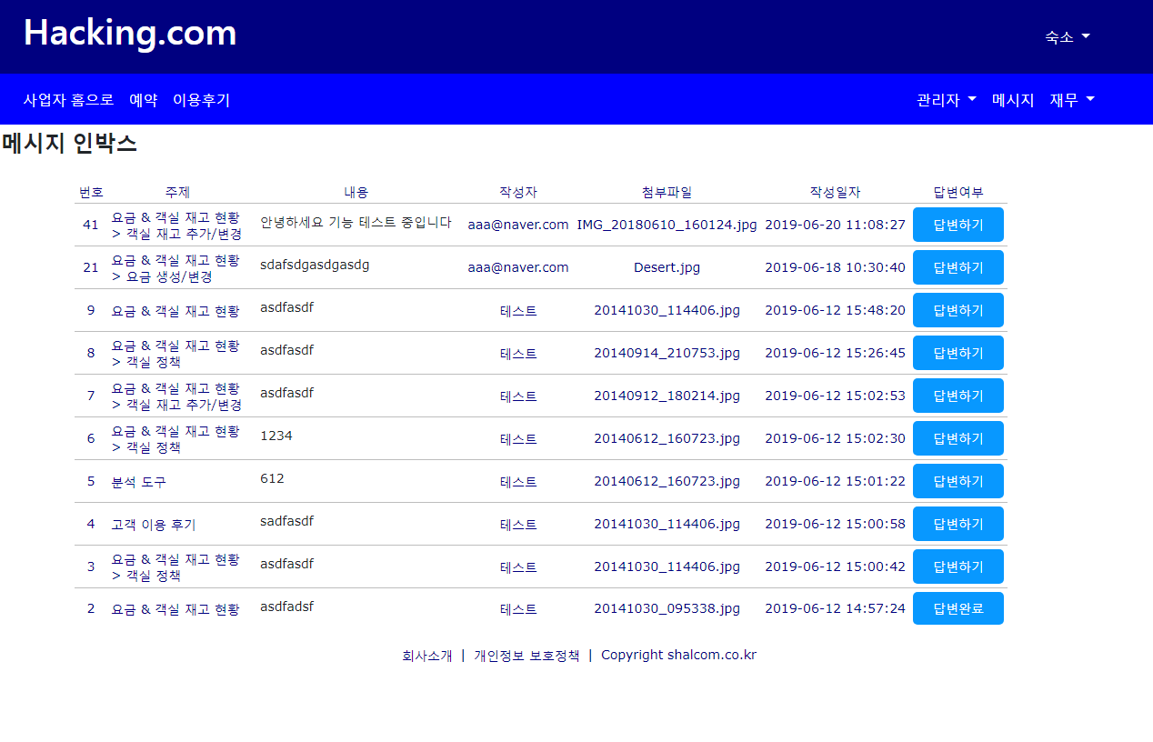
Hacking.com
프로젝트 개요
데이터베이스
UML
상세설명
시연

Slide 33
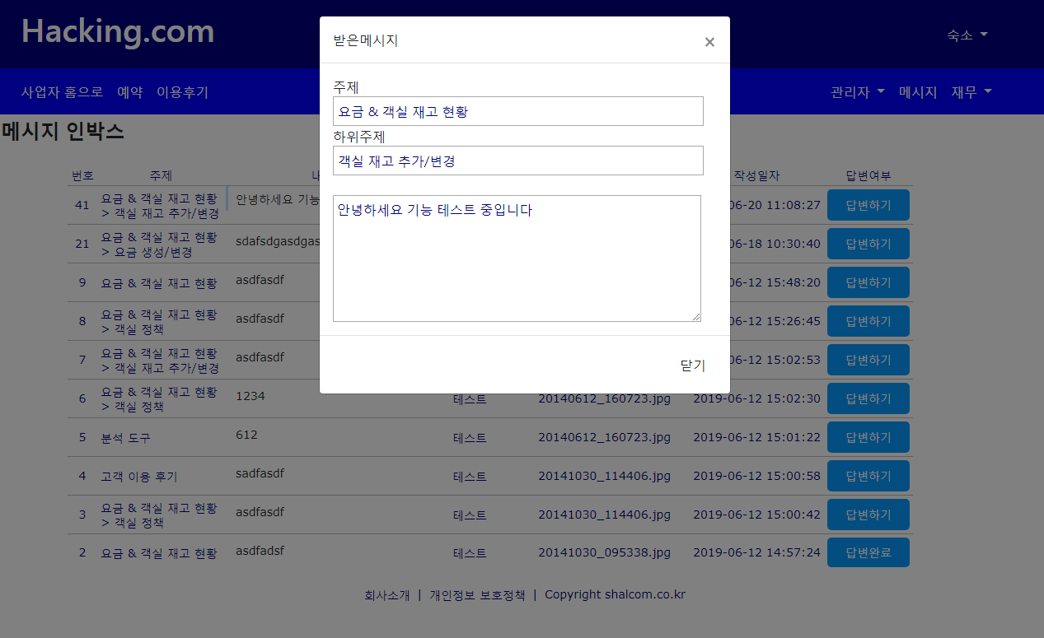
Hacking.com
프로젝트 개요
데이터베이스
UML
상세설명
시연

Slide 34
Hacking.com
프로젝트 개요
데이터베이스
UML
상세설명
시연

Slide 35
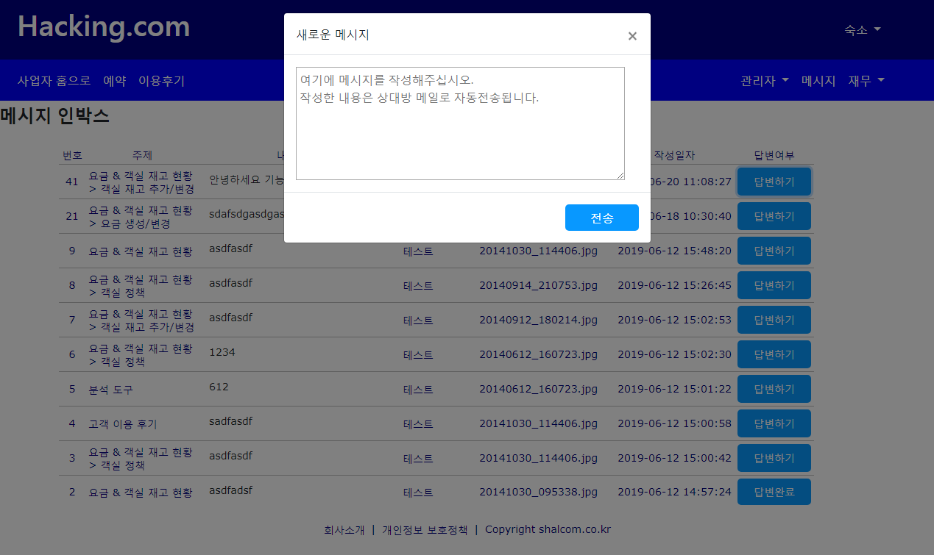
Hacking.com
프로젝트 개요
데이터베이스
UML
상세설명
시연

Slide 36
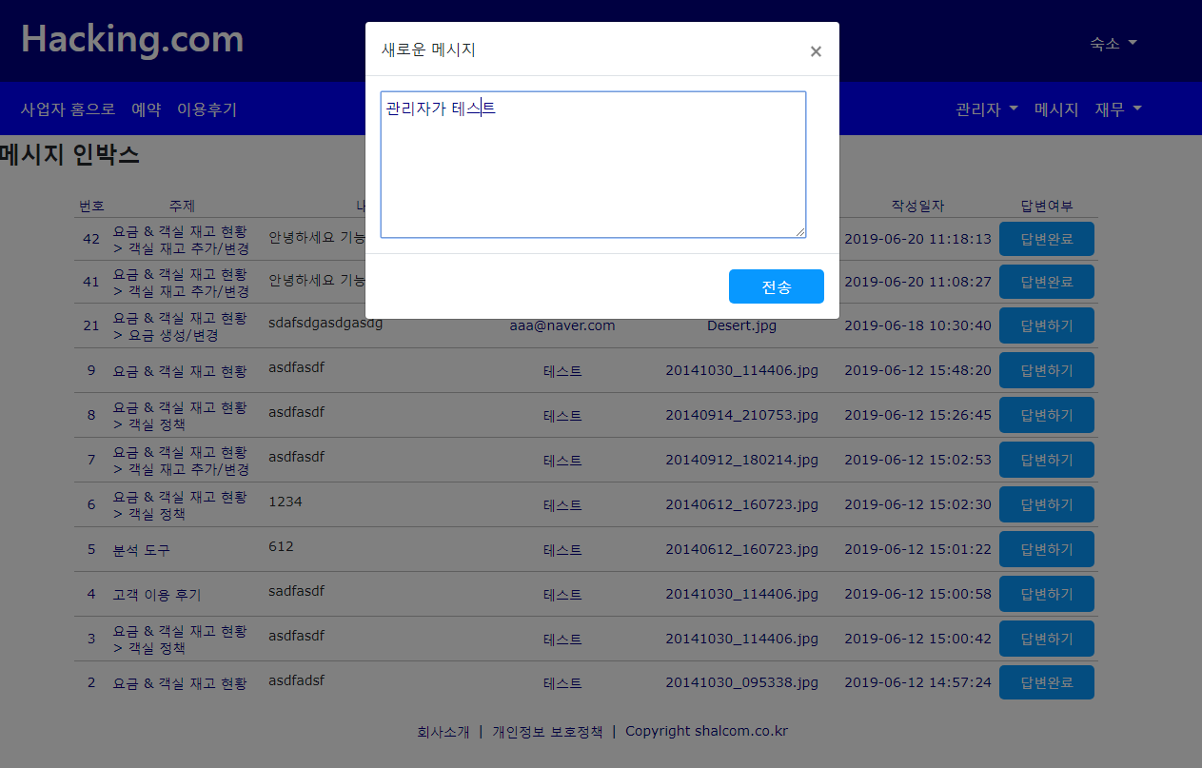
Hacking.com
프로젝트 개요
데이터베이스
UML
상세설명
시연

Slide 37
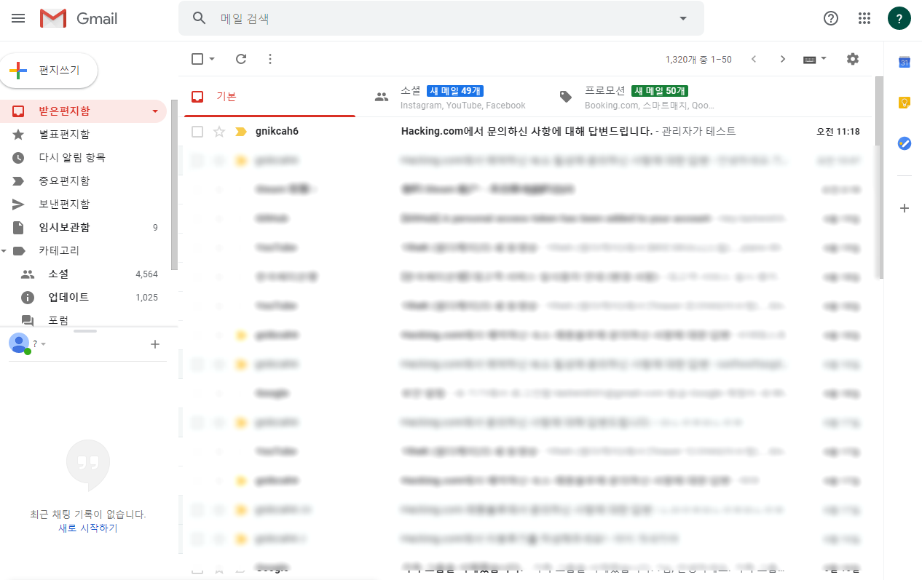
Hacking.com
프로젝트 개요
데이터베이스
UML
상세설명
시연

Slide 38
Hacking.com
프로젝트 개요
데이터베이스
UML
상세설명
시연

Slide 39
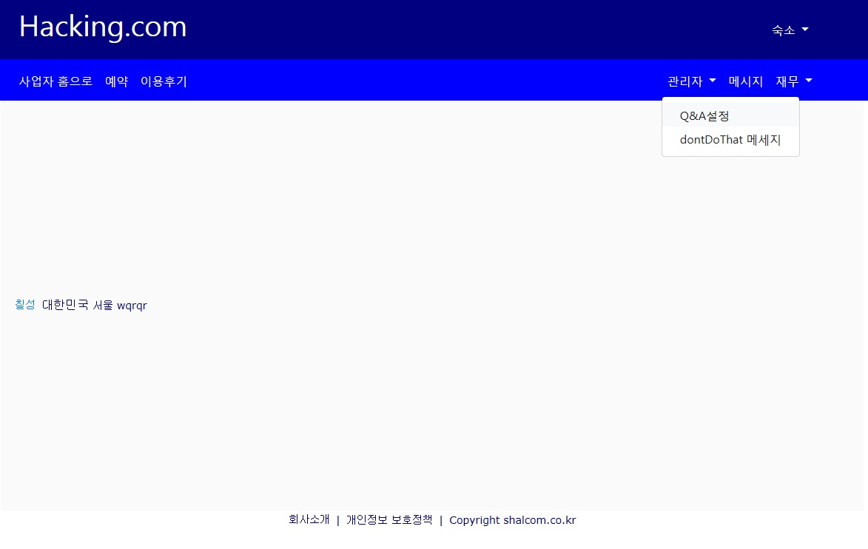
Hacking.com
프로젝트 개요
데이터베이스
UML
상세설명
시연

Slide 40
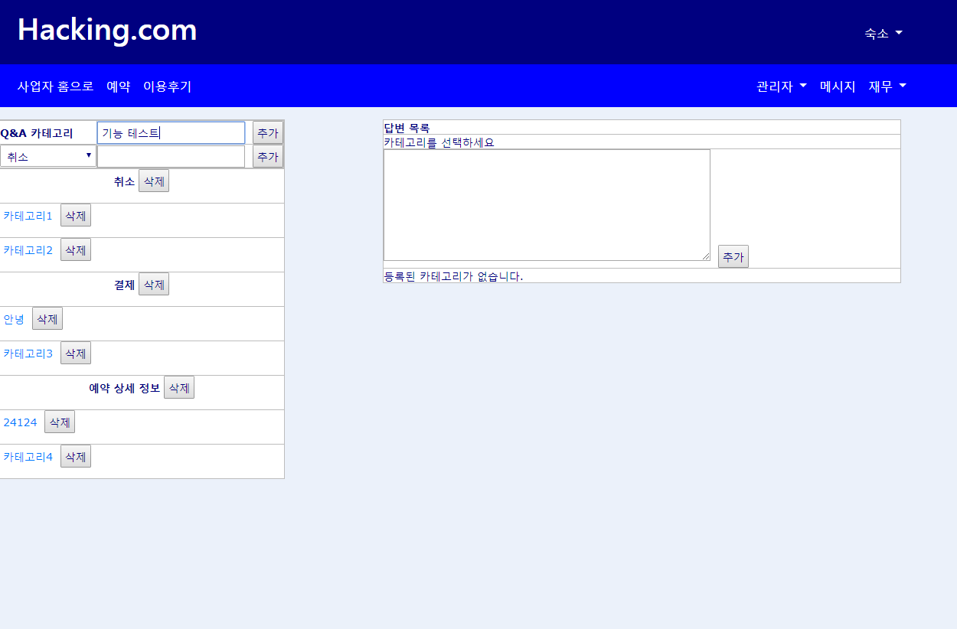
Hacking.com
프로젝트 개요
데이터베이스
UML
상세설명
시연

Slide 41
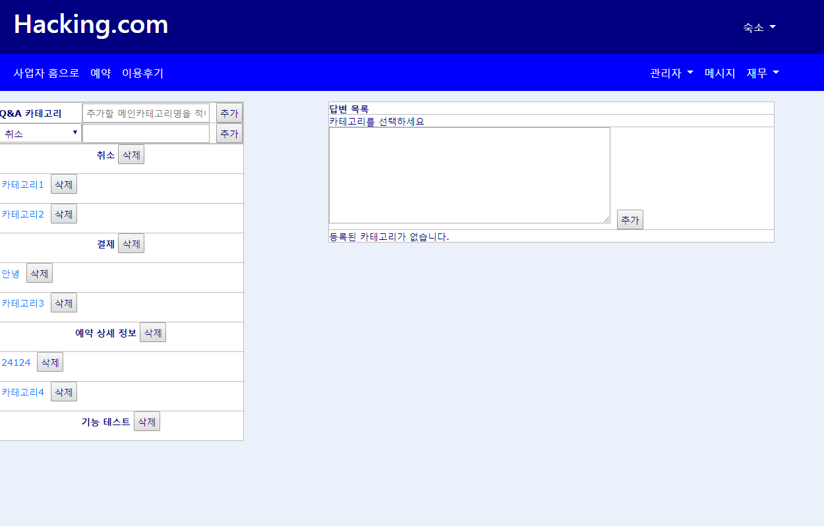
Hacking.com
프로젝트 개요
데이터베이스
UML
상세설명
시연

Slide 42
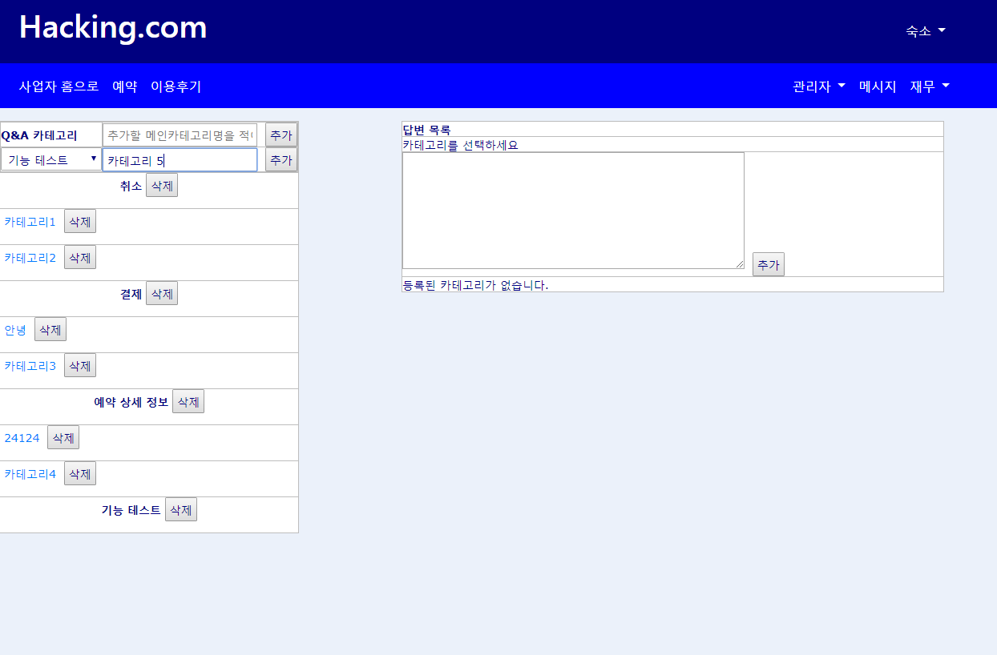
Hacking.com
프로젝트 개요
데이터베이스
UML
상세설명
시연

Slide 43
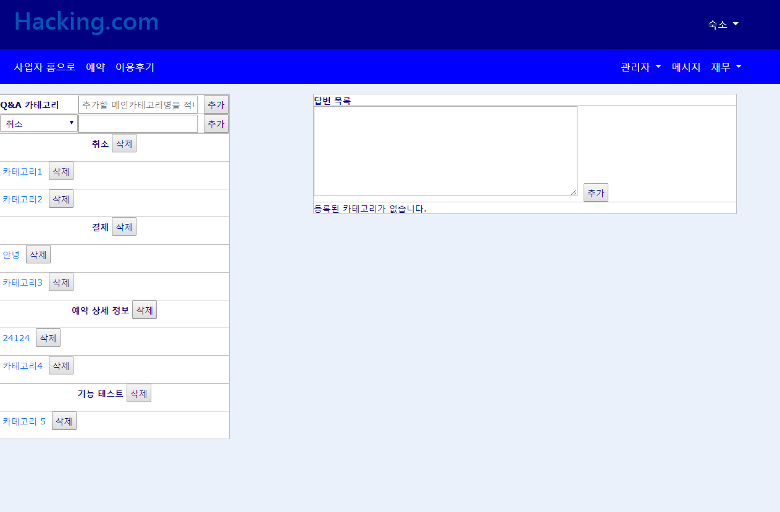
Hacking.com
프로젝트 개요
데이터베이스
UML
상세설명
시연

Slide 44
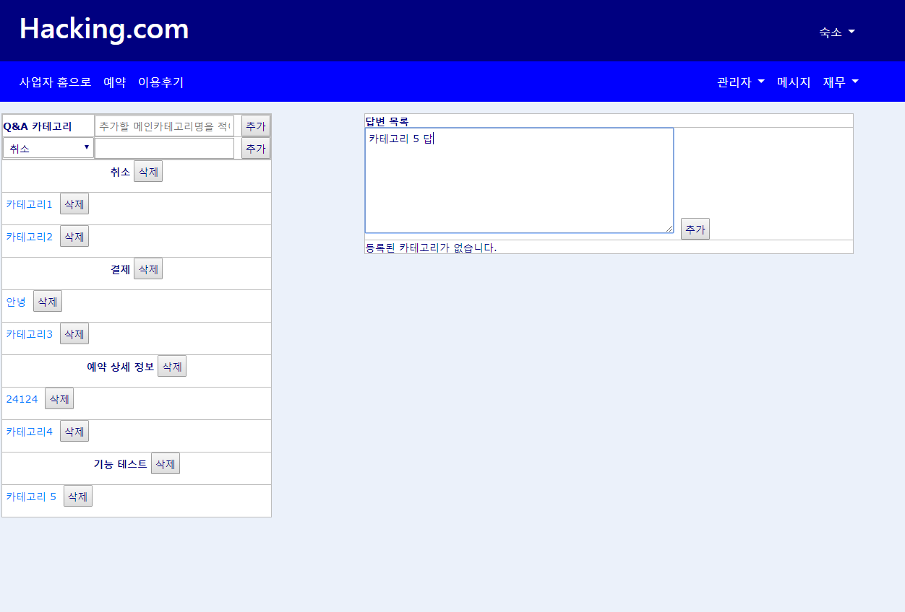
Hacking.com
프로젝트 개요
데이터베이스
UML
상세설명
시연

Slide 45
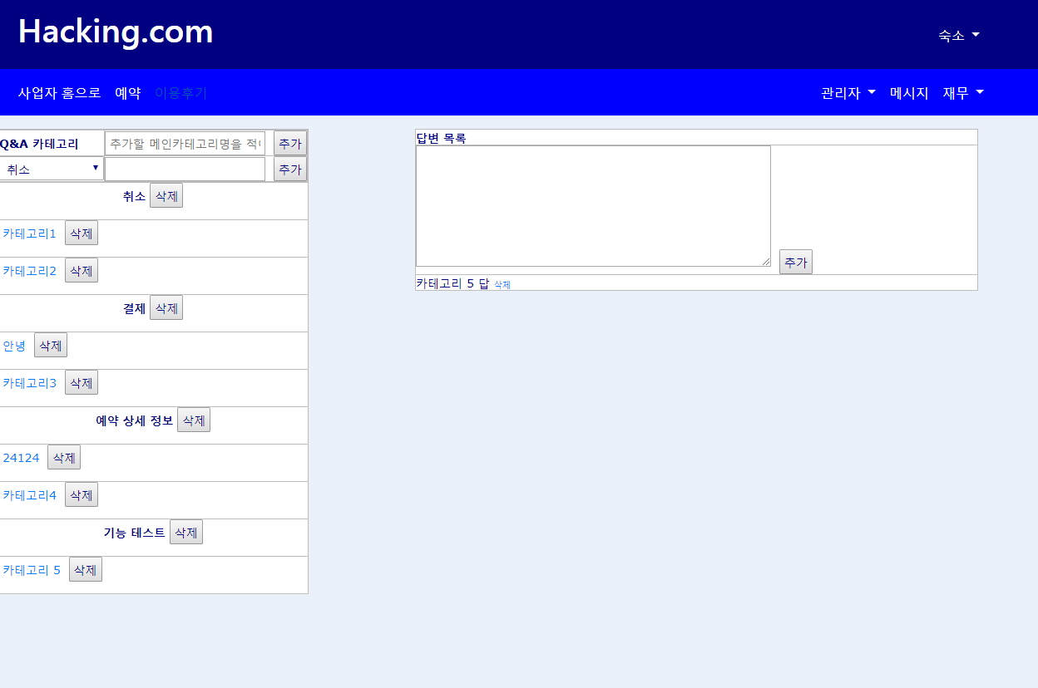
Hacking.com
프로젝트 개요
데이터베이스
UML
상세설명
시연

